Slide 1

市场逐渐反弹
主讲老师
陈灼基
课程日期
2025.09
执业编号
投顾从业：A1120620030004
基金从业编号：P1069558100002
中国·广州

Slide 2
当前的操作思路
1、控盘双突破（智能辅助线、20日、10日、5日均线），走向上的趋势
2、主题猎手战法：结合热点、L2资金等指标

Slide 3
精辟投资格言
当你理解人心，你才理解市场。
你会发现：
大家很兴奋的时候，就是短线顶部附近
大家很绝望的时候，就离短期底部不远
大家都在喊风险的时候，其实风险不大
大家都在喊机会的时候，其实机会较少
行情从来不是 K 线里的秘密，
而是大众情绪的“平均值”。

Slide 4
今日热门消息解读
1、商业航天：
据媒体报道，2025第三届商业航天发展大会暨第四届中关村商业航天大会定于2025年12月24日在北京举办。据悉，本届大会主题为“智创航天新生态，共启产业新征程”。大会将聚焦三大核心：一是解读国家商业航天最新政策导向，二是研讨关键技术联合攻关与产业生态建设路径，三是搭建“政产学研用”协同对接平台。
2、量子科技：
记者从中国科学技术大学获悉，基于超导量子处理器“祖冲之3.2号”，潘建伟院士团队在量子纠错方向上实现了“低于阈值，越纠越对”的重大进展，为量子计算机走向实用奠定了重要基础。相关成果12月22日在国际学术期刊《物理评论快报》发表。据介绍，实现“低于阈值”的量子纠错是全球量子计算领域长期追寻的核心目标，也是验证量子计算系统能否从原型机走向实用化的关键里程碑之一。这一新的技术路线，也为未来构建百万比特级量子计算机提供了一种更具优势的解决方案。

Slide 5
今日热门消息解读
3、海南板块：
12月18日，海南自由贸易港全岛封关运作正式启动。据三亚市商务局统计，封关首日，全市免税销售额达1.18亿元。其中，三亚国际免税城进店客流超3.6万人次，同比增长逾60%；销售额同比增长85%。

Slide 6
操作策略
仓位：五成——七成
策略：两个中线个股，两个短线个股
或者，三个中线、吃波段收益，一个短线
剩余资金灵活做T
持续拉升连板股、极致抱团趋势股、低吸高活跃强势股、
潜伏利好消息政策个股、耐心持有优质个股、平铺首板个股

Slide 7
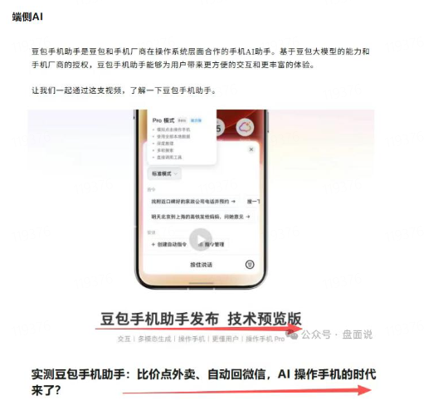
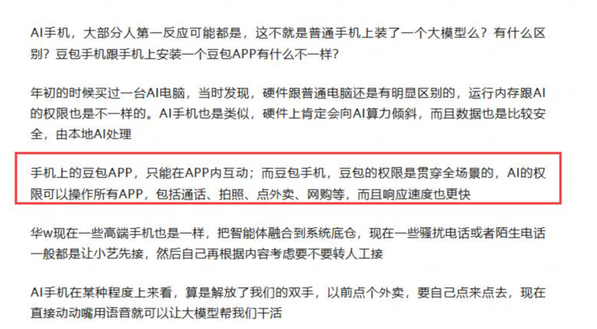
风口——端侧ai

Slide 8
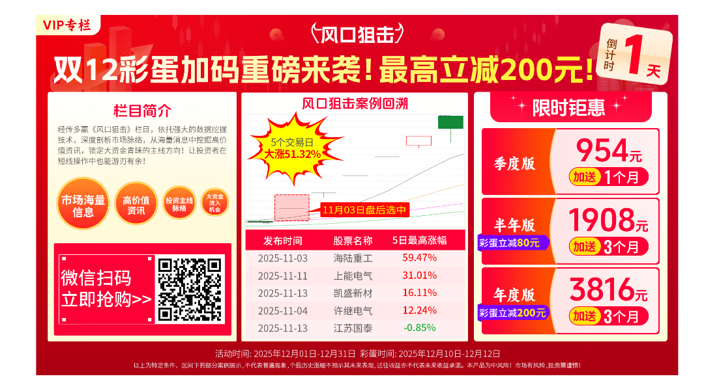
风口彩蛋

Slide 9
风口狙击——为投资保驾护航
1、周一最强风口：选择当日涨停板个股最多的板块，当日最强的风口
2、周二主题风口：选择当日主题猎手最强的主题，挖掘最强的两个股票
3、周三资金风口：选择当日行业板块，主力净买额第一名或第二名的板块
4、周四逻辑风口：结合当日或近几日逻辑逐渐发酵的风口，博弈周末发酵
四个不同维度的逻辑，每天筛选出强风口、强个股，为投资保驾护航，助力账户长虹
用户收益案例：以上为特定客户、特定时间区间的历史业绩，个别情况不代表普遍现象，个股历史涨幅不预示其未来表现，过往收益亦不代表未来收益承诺。市场有风险，投资需谨慎！
个股案例涨幅回访：以上为特定条件、特定时间区间下的部分案例展示，不代表普遍现象，个股历史涨幅不预示其未来表现，过往收益亦不代表未来收益承诺。市场有风险，投资需谨慎！

Slide 10
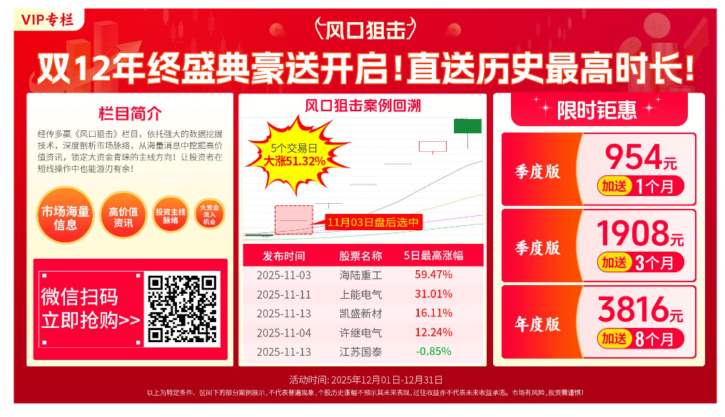
风口狙击

Slide 11
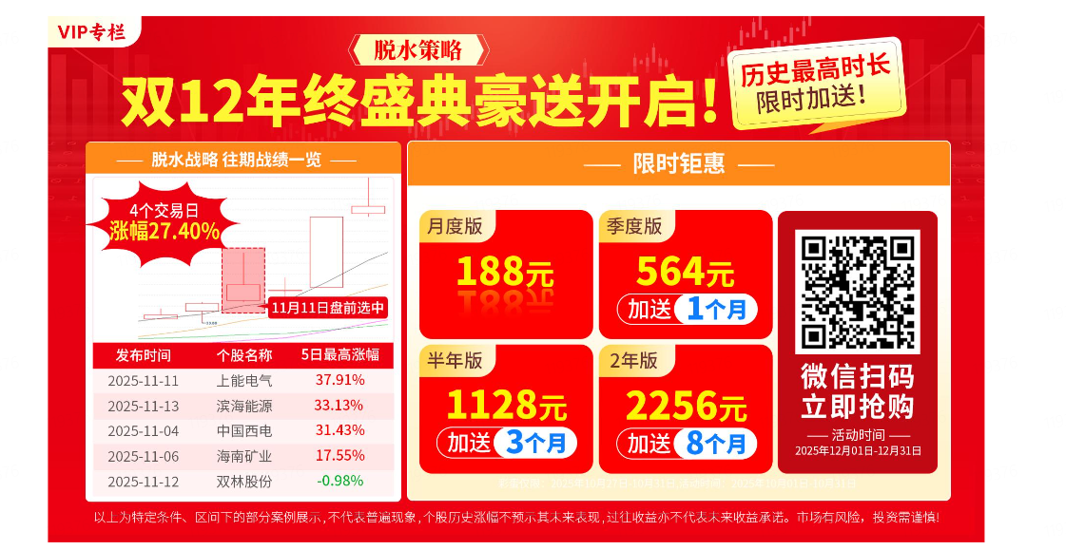
脱水策略

Slide 12
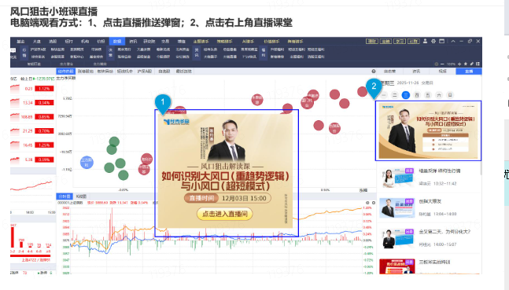
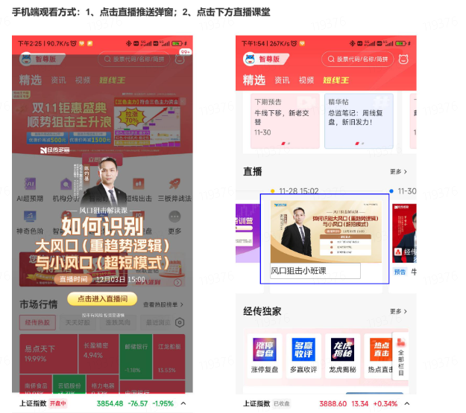
风口小班课观看方法

Slide 13
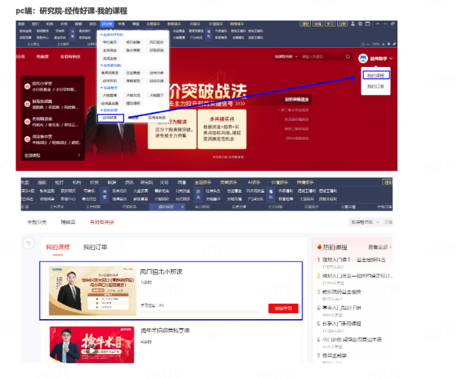
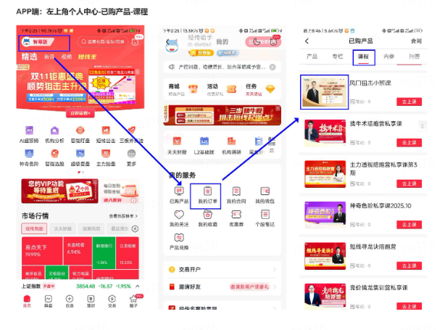
小班课回看方法

Slide 14


Slide 15

第三个“国九条”

Slide 16


Slide 17

经传好课

Slide 18


